Slide 1

Español
Espanjaa puhuu äidinkielenään puoli miljardia eli 500 miljoonaa ihmistä, mikä on enemmän kuin englantia. Virallinen kieli espanja on 21 maassa ja lisäksi USA:ssa joka kuudes puhuu espanjaa kotonaan.

Slide 2
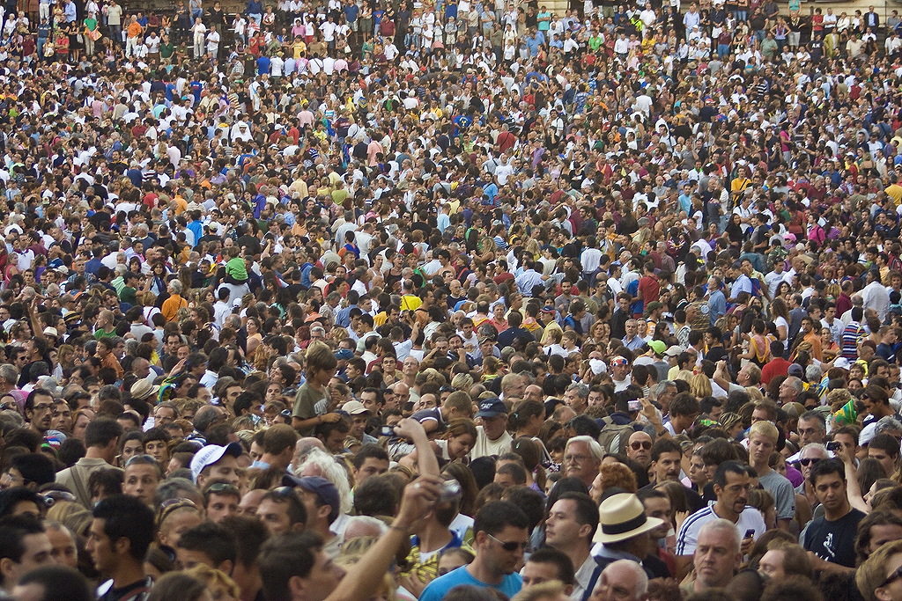
500 MILLONES
DE PERSONAS HABLAN ESPAÑOL EN CASA
MUCHÍSIMOS ESTUDIANTES POR TODO EL MUNDO
ESPAÑOL ES MUY POPULAR FINLANDIA

Slide 3

Espanjaa opiskellaan paljon
Espanja on englannin jälkeen maailman 2. suosituin vieras kieli,
myös Suomessa ja Lohjalla.
Espanjaan on helppo törmätä matkailun, globaalin kaupan, median ja musiikin maailmoissa.

Slide 4
Espanjalla on käyttöä
Suomalaisilla on isoja bisneksiä Etelä-Amerikassa
KIELITAITO AUTTAA MONISSA TÖISSÄ,
MAAILMA ON GLOBAALI
Ymmärrätkö suosikkibiisiesi sanoista mitään?
Mitä jos tuleva puolisosi puhuukin espanjaa?
KIELITAITO ANTAA ELÄMÄÄN VAIHTOEHTOJA

Slide 5

espanjankieliset
eivät yleensä osaa englantia
siksi sinun kannattaa osata espanjaa,
jotta seurustelu onnistuu,
bisnes rullaa ja jopa
ravintolalaskut pienenevät
KIELTEN OSAAMINEN KANNATTAA

Slide 6
Espanja on oikeasti helppoa
Sí señor, tämä kieli sopii suomalaiseen suuhun mutta laiska ei saa olla
Englannista on apua ja toisin päin
KIELET TUKEVAT TOISIAAN
Me gustan las lenguas ☺

Slide 7
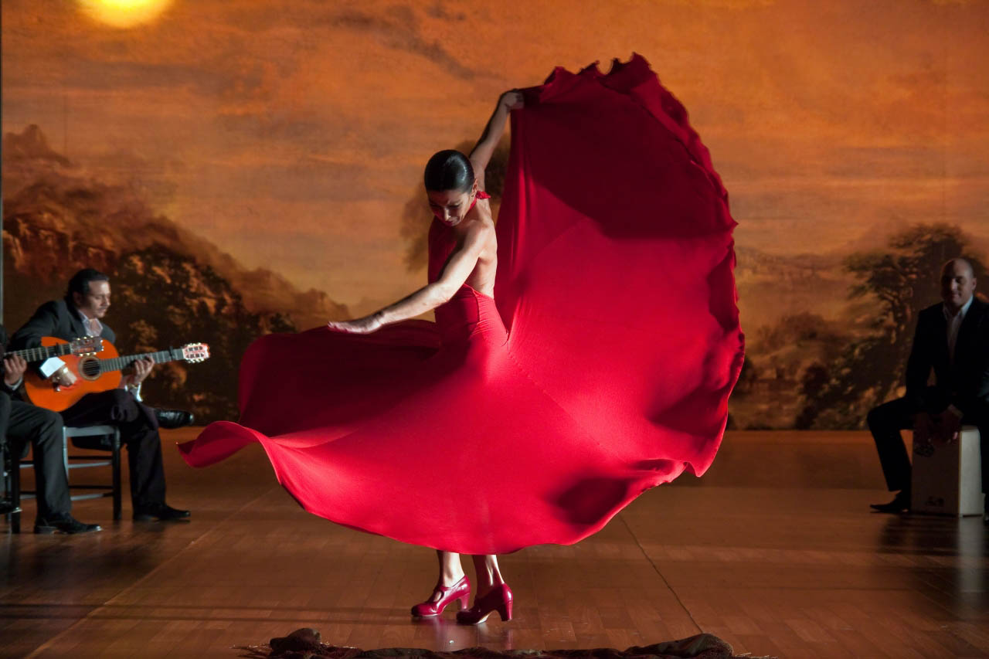
Erilainen, iloisempi, lämpimämpi ja sosiaalisempi kulttuuri
Mitäs jos kaikki täälläkin koskettaisivat toisiaan?
Etelän ihmisillä on myös RITMO veressä.
Flamenco, sevillanas, reguetón, salsa…
Alkuun pääset paikallisessa tanssikoulussakin
Un dos tres… (jatka luetteloa…)

Slide 8

españa
on vuodesta toiseen suomalaisten suosituin lomakohdemaa.
Sinäkin saatat asua espanjassa eläkeläisenä. Jo 40000 meistä pakenee talvisin espanjan valoon ja aurinkoon.

Slide 9

SOL, SOLO SOL
Kanarialla sataa keskimäärin 9 päivänä vuodessa
Andalucíassa sadepäiväluku on 7 - 13 / vuosi
¡VAMOS A LA PLAYA!
Ja kun aurinko laskee tulee nopeasti pimeää, mutta lämpö ei ikinä katoa mihinkään ja fiilis paranee entisestään…
¡VAMOS A BAILAR!

Slide 10
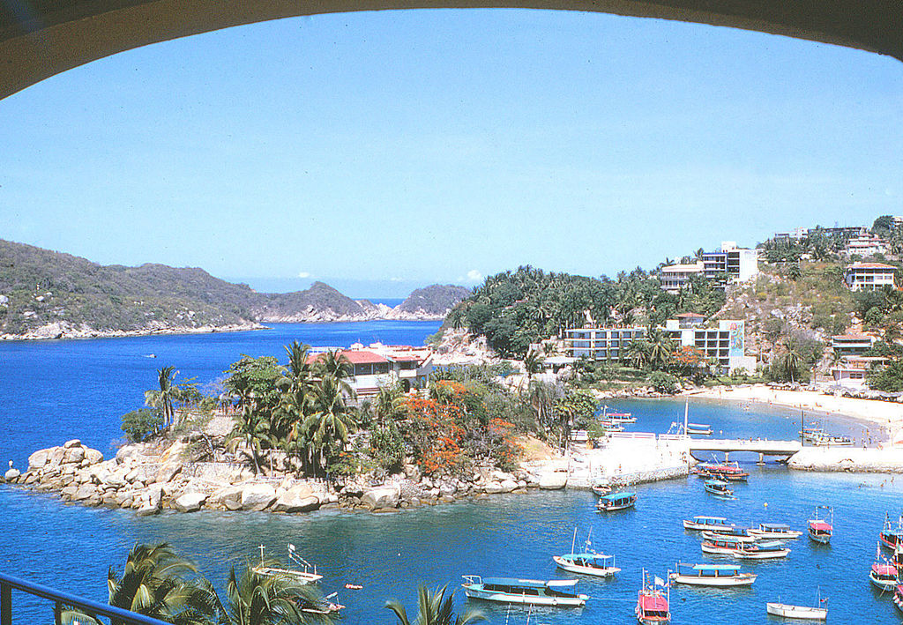
Vaihtariksi
Lähtee vuosittain 1-3 lohjalaista myös espanjankielisiin maihin.
Samoin täällä on usein joku sieltä.
¡Viva la vida!

Slide 11
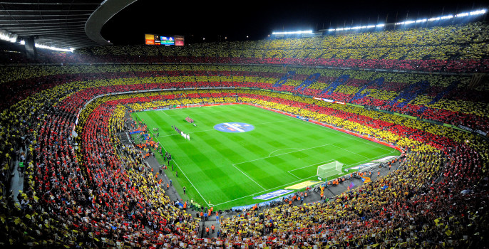

Español es la lengua del fútbol
Mikä on Messin maaliennätys yhden kauden aikana?
El récord de Messi, ¿cuántos goles es
durante el mismo año?
¡ Gooooool !
(Messin ennätys on 91 maalia saman vuoden aikana.)
(noventa y un goles)

Slide 12
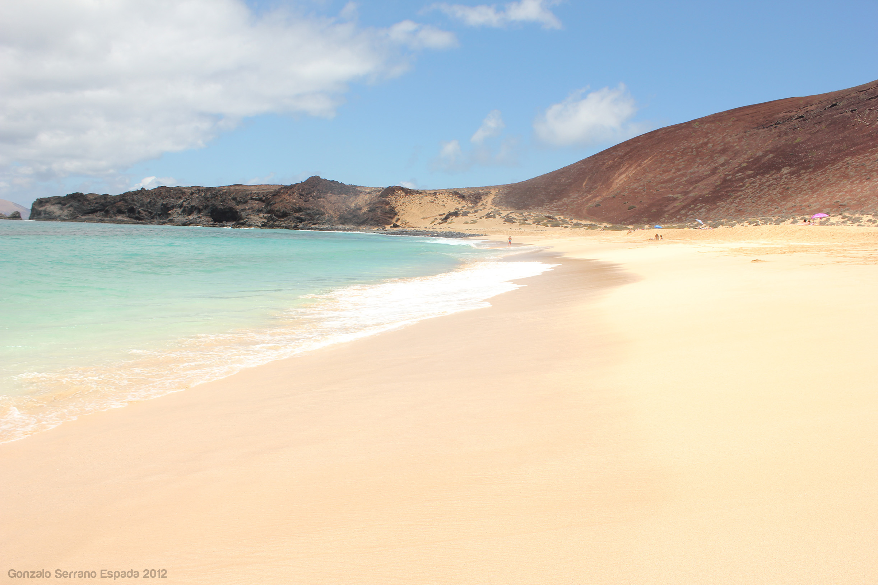
Opettele lausumaan oikein
[fuenHirola]
UNA FRASE TRÁGICA:
¡Caramba, hay una mosca en mi sopa!
UNA FRASE ROMÁNTICA:
Tus ojos brillan como estrellas de noche. (toimii vain harvoin Suomessa ☺)

Slide 13
¿QUÉ DICE EL HOMBRE MÁS KIERO DEL MUNDO?
Bailas como Shakira.
Me gustaría pintarte como Picasso.
Todos los días te amo pero te quiero mucho todo el tiempo.

Slide 14
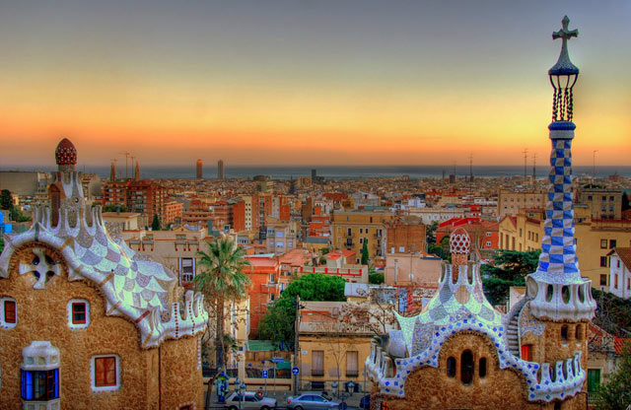
Buenos días
¿Quién eres? – Soy Penelope (Cruz)
o Antonio (Banderas), Javier (Bardem)…
¿Dónde vives? – En Barcelona
o Sevilla, Andalucía, México, Buenos Aires..
¿Qué comes? – Tortilla, tacos, paella…
- HASTA MAÑANA, ADIÓS, BUENAS NOCHES -

Slide 15
¡Nos vemos en el curso uno!
Bienvenidos a clase
- Don Guillermo -

